Slide 1
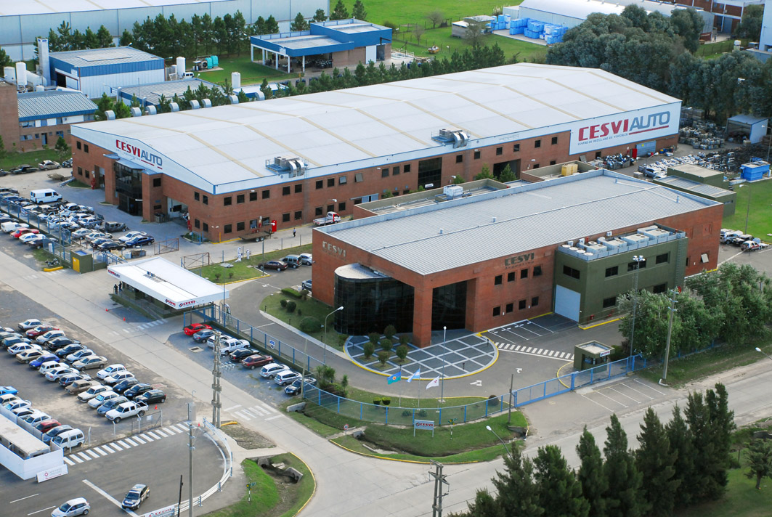
Expoestrategas 2013
Iniciativa Cultura Antifraude. Los casos más exitosos de detección de fraudes en el mercado asegurador.

Slide 2
La problemática del Fraude
Delito que afecta a todo el mercado asegurador, atentando contra su transparencia.
Perjudica a todas nuestras sociedades.
En Argentina y Estados Unidos se ha comprobado que el fraude al seguro ha generado lesiones graves y muertes.
Pone en marcha innecesariamente organismos del estado (Policía, Bomberos, ambulancias, hospitales) generando la desatención de emergencias reales.
Genera mayores costos para los usuarios del sistema.

Slide 3
Cultura Antifraude
Objetivos principales
Generar actividades académicas para mejorar la efectividad en la lucha contra este delito.
Promover la acción mancomunada para lograr mejores estándares de prevención de fraude.
Dar reconocimiento a la iniciativa individual del personal, cualquiera sea su función y/o responsabilidad.
Compartir las “best practices” en la materia.
Mantener a las aseguradoras alineadas con el Principio Básico 21 de la IAIS

Slide 4
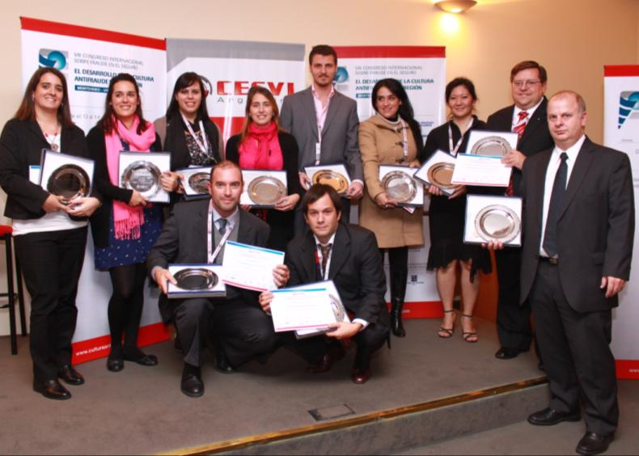
Concursos Nacionales de Lucha contra el Fraude en el Mercado Asegurador
Los concursos se llevaron a cabo en: Argentina, Chile, Perú y Uruguay
Se presentaron más de 200 casos.
Participaron empleados de compañías de seguros de cada país.
Presentaron uno o varios casos exitosos en los que se comprobó el fraude cometido a una compañía de seguros.
Un jurado de notables (Jueces, funcionarios de los organismos de control y especialistas en seguros) seleccionó los mejores casos.

Slide 5
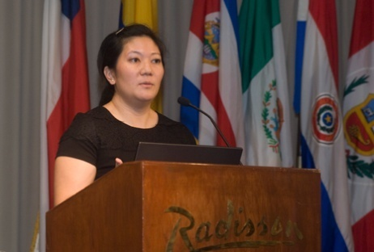
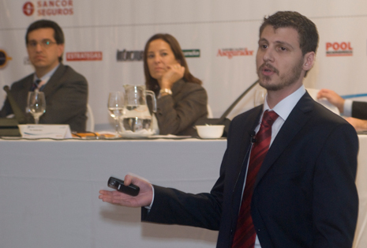
Concurso internacional de Lucha contra el Fraude en el Mercado Asegurador
Participaron los ganadores de los concursos de Argentina, Chile, Perú y Uruguay
Los ganadores expusieron los casos en el “Congreso Internacional sobre fraude en el seguro”
Un jurado de notables (Jueces, funcionarios de los organismos de control y Especialistas en seguros) evaluaron las presentaciones.
La premiación se realizó en el Congreso Internacional sobre fraude en el seguro donde se premió a Cristina Yamashiro, de Zurich, y Daniel Brandaris, de QBE La Buenos Aires.

Slide 6
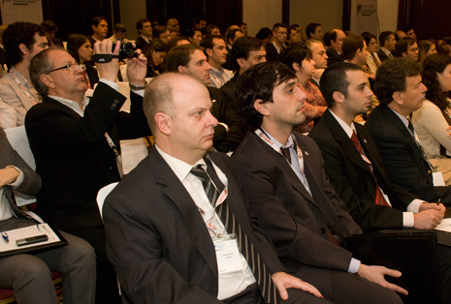
Congreso internacional sobre fraude en el seguro: El desarrollo de la cultura antifraude en la región
Objetivos
Ser el punto de encuentro más importante para todo el mercado asegurador nacional e internacional en la materia.
Ser la sede de capacitación para el sector en lo que concierne a la lucha contra el fraude, haciendo hincapié en la problemática latinoamericana.
Resultados
Asistentes de 9 países.
Funcionarios de 31 Aseguradoras.
Funcionarios de los órganos de supervisión de seguros de 3 países.
Jueces y especialistas de 5 países transmitieron su experiencia.

Slide 7
Ganador categoría A Automotores: Redes delictivas en las Redes Sociales QBE La Buenos Aires – Leticia López
Carlos
Christian
Mediación
CIA
Marcos
Denuncia
Demanda
Juan
Marcos
Jeremías

Slide 8
El investigador lo ve ingresar a la casa
La Madre le informa que no está cuando se presenta como representante de la compañía
No se consiguió la denuncia
Marcos
Tuvo un siniestro pero el conductor se dio a la fuga
No está reclamando el siniestro
Jeremías
Marcos
Christian
Juan
CIA B
Marcos
CIA C
Carlos
CIA D
Juan

Slide 9
Conclusiones
Monto reclamado $234.600
El abogado desiste de la demanda realizada contra la compañía
La compañía presentó la denuncia penal

Slide 10
Ganador de la presentación conjunta: “Una familia muy normal” QBE La Buenos Aires- Zurich
Actividad Declarada
Actividad Real
Rubén
Sin Cobertura
$33.000
Rubén
CIA K
Facturas Apócrifas
$25.000

Slide 11
Ganador de la presentación conjunta: “Una familia muy normal” QBE La Buenos Aires- Zurich
Actividad Declarada
Actividad Real
Antonio
Destrucción total previa
Vendida a Comprador de restos
Antonio
CIA G
Susana
Gastón
Antonio

Slide 12
Ganador de la presentación conjunta: “Una familia muy normal” QBE La Buenos Aires- Zurich
Susana
Rubén
Gastón
Gladys
Antonio
Cristian
Adrián

Slide 13
CIA A
20 meses
CIA B
Rubén
4 meses
5 meses
CIA C
CIA E
Cristian
Adrián
CIA G
Antonio

Slide 14
Presentación a la UFIDAD
CIA A
0 meses
CIA D
5 meses
CIA B
20 meses
CIA C
5 meses
Rubén
31 meses
CIA E
CIA D
21 meses
CIA B
0 meses
CIA F
19 meses
Adrián
14 AÑOS
CIA C
4 meses
CIA H
6 meses
CIA A
10 meses
CIA I
11 meses
CIA E
12 meses
CIA J
10 meses
Cristian
CIA G
5 meses
CIA G
4 meses
CIA G
8 meses
Antonio

Slide 15
Análisis a la UFIDAD
Sistema de la fiscalía – 18 casos
Verificación en la Suprema Corte de Justicia – 9 casos
Geo-referencian las denuncias y detectan una zona de influencia cercana a los domicilios
La UFIDAD eleva un informe a la fiscalía donde constan los detalles de la investigación

Slide 16
Conclusiones
48 Siniestros
17 Robos totales
14 Cías. afectadas
Valor estimado de los 17 robos totales $1.310.000
El caso aún está en sede judicial

Slide 17
Expoestrategas 2013
Muchas Gracias

